Slide 1
▶
YouTube 急上昇ランキング
TOP 5
2026年08月20日
ずんだもんと一緒に見ていくのだ！

Slide 2

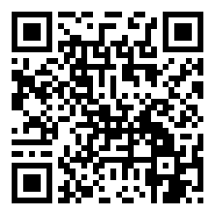
#5
吉岡里帆×奈緒W主演、“極限の決断”を描くサバイブサスペンス『シャドウワーク』本…
📺 シネマカフェ／cinemacafenet
👁 2,608回 👍 7
▲ QRコードで視聴

Slide 3

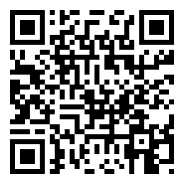
#4
HAYATO with 清水美依紗 | Start of Something N…
📺 MAZZEL
👁 20万回 👍 2万
▲ QRコードで視聴

Slide 4

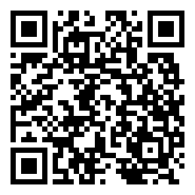
#3
『ONE PIECE バウンティラッシュ』7.5アニバーサリークライマックス生放…
📺 Bandai Namco Entertainment
👁 33万回 👍 0
▲ QRコードで視聴

Slide 5

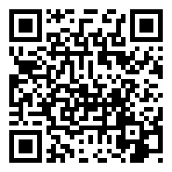
#2
映画『リバイアサン』予告映像｜2/11(木・祝)公開
📺 東宝MOVIEチャンネル
👁 21万回 👍 4,354
▲ QRコードで視聴

Slide 6

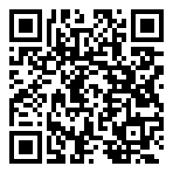
🏆 NO.1 🏆
BIGBANG - ‘BiiiG’ M/V
📺 BIGBANG
👁 414万回 👍 40万
▲ QRコードで視聴

Slide 7
以上！
YouTube急上昇 TOP5でした！
チャンネル登録・ いいね！よろしくなのだ🌿
また明日もお楽しみに！

